Slide 1
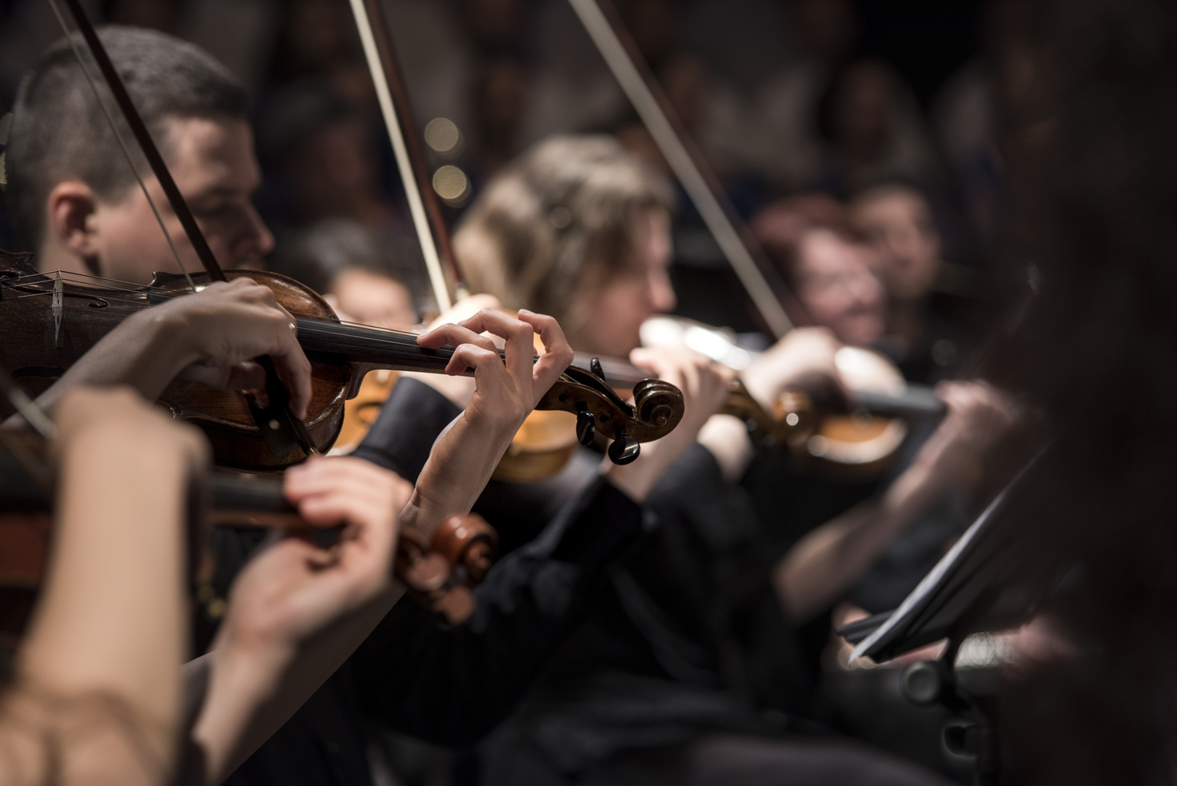
Osudy a nemoci
Bedřicha Smetany

Slide 2
Obsah
Kariéra a osobní život
Vliv utrpení a strastí na jeho hudbu
Základní informace
Rané mládí a vzdělání
Politické a společenské vlivy
Odkaz a dědictví

Slide 3
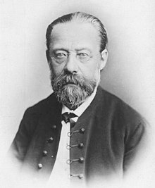
Základní informace
Narozen 2. března 1824 v Litomyšli
Hudební skladatel v období romantismu
Ze zámožné sládkovské rodiny
Zemřel 12. Května 1824 v Praze

Slide 4
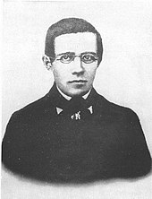
Rané mládí a vzdělání
Smetanova rodina a jejich finanční obtíže
Ztráta sluchu v dětství - Smetana trpěl už v dětství ztrátou sluchu na jedno ucho
Náročné studium hudby a konzervatoř

Slide 5
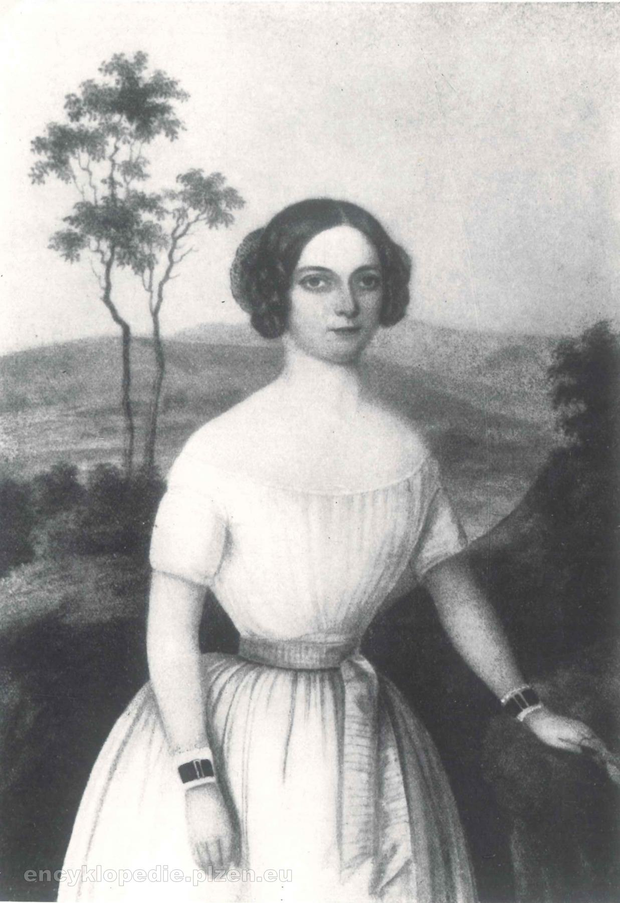
Kariéra a osobní život
Boj s chudobou a nedostatkem uznání
Manželství, rodina a osobní tragédie - Smetanova první manželka Kateřina trpěla duševní nemocí a zemřela v psychiatrické léčebně

Slide 6
Politické a společenské vlivy
Aktivní účast v politických událostech a následky - Smetana byl zapojen do českého národního obrození a politického boje za českou nezávislost
Perzekuce za své politické přesvědčení - Smetana byl pronásledován rakouským režimem pro své národní smýšlení

Slide 7
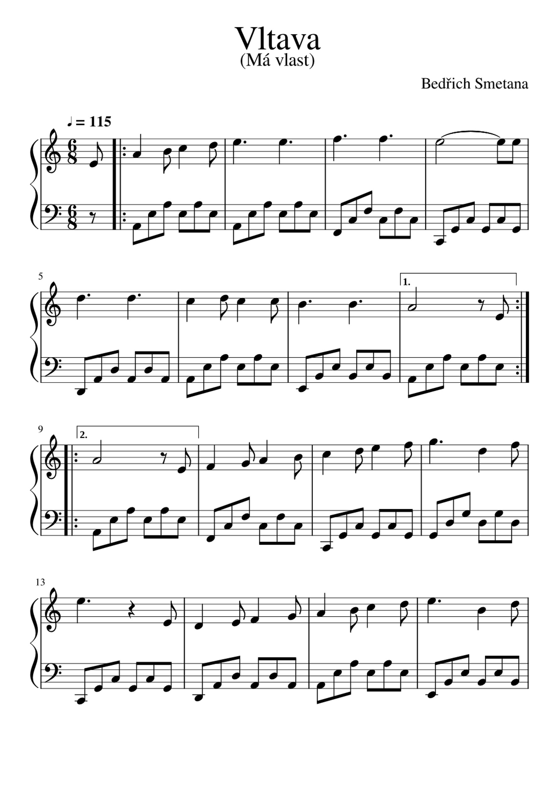
Vliv utrpení na jeho hudbu
Emoční hloubka a expresivita v jeho dílech
Motivy melancholie, touhy po svobodě a vlastním útrapách
Jeho osobní ztráty, jako smrt první manželky, se promítly do jeho emotivní hudby, jako je cyklus skladeb "Má vlast"

Slide 8
Vliv utrpení na jeho hudbu
Notes:
Z českých luhů a hájů
- vyjadřuje melancholii a smutek spojený s přírodou a historií čech
- zachycuje atmosféru české krajiny a prostřednictvím hudby vyzdvihuje pocity ztráty a nostalgie

Slide 9
Odkaz a dědictví
Velký význam jeho díla pro českou kulturu
Jedna z nejvýraznějších osobností české hudební scény
Přínos k rozvoji české kultury
Průkopníkem používání lidových melodií a českého folkóru ve svých skladbách (inspirace pro např. A. Dvořáka)

Slide 10
Děkujeme za pozornost

Slide 11
Zdroje
https://cs.wikipedia.org/wiki/Bed%C5%99ich_Smetana
https://www.prague.eu/cs/prectete-si/bedrich-smetana-zakladatel-moderni-ceske-hudby-20124
https://www.fdb.cz/lidi-zivotopis-biografie/33062-bedrich-smetana.html
https://www.narodni-divadlo.cz/cs/profil/bedrich-smetana-1594642

